Slide 1
Применение законов Ньютона
Автор презентации: учитель физики
МБОУ СОШ № 65
г. Краснодара О. А. Астафьева

Slide 2
Проекция вектора
Для того, чтобы сделать проекцию вектора на ось, необходимо опустить перпендикуляр из начала и из конца вектора.
r
r
r_{x}
x
r_{x}

Slide 3
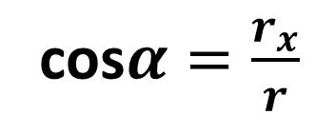
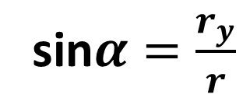
Проекция вектора
y
r
cos$α=\frac{r_{x}}{r}$
r_{y}
$$r_{x}=r∙cosα$$
$$α$$
r_{x}
sin$α=\frac{r_{y}}{r}$
x
$$r_{y}=r∙sinα$$

Slide 4
Задача №1
Тело массой 1 т поднимается по наклонной плоскости под углом 30° к горизонту под действием силы тяги 7 кН. Найдите ускорение тела, если коэффициент трения равен 0,1. Ускорение свободного падения принять равным 10 м/с².

Slide 5
1. Изобразим на рисунке все силы, которые действуют на тело
y
x
N
F_{т}
F_{тр}
$$α$$
$$α$$
mg

Slide 6
2. Запишем векторную форму II закона Ньютона
$$\vec{N}+\vec{F_{т}}+\vec{mg}+\vec{F_{тр}}=\vec{ma}$$
3. Сделаем проекции на оси
$$ox: F_{т}−F_{тр}−mgsinα=ma (1)$$
$$oy: N−mgcosα=0 (2)$$
$N=mgcosα$ $F_{тр}=μmgcosα$
Подставим в первое уравнение и выразим ускорение $a=\frac{F_{т}−mg(μcosα+sinα)}{m}≈1,13\frac{м}{с^{2}}$

Slide 7
Задача №2
Тележка массой 5 кг движется по горизонтальной поверхности под действием гири массой 2 кг, прикрепленной к концу нерастяжимой нити, перекинутой через неподвижный блок. Определите натяжение нити и ускорение движения тележки, если коэффициент трения тележки о плоскость 0,1. Массами блока и нити, а также трением в блоке пренебречь.

Slide 8
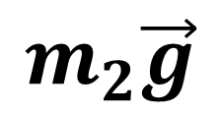
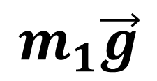
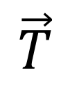
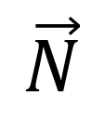
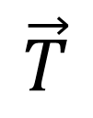
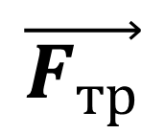
1. Изобразим на рисунке все силы, которые действуют на тела
y
$$\vec{N}$$
$$\vec{a}$$
$$\vec{F_{тр}}$$
$$\vec{T}$$
x
$$\vec{a}$$
$$m_{1}\vec{g}$$
$$\vec{T}$$
$$m_{2}\vec{g}$$
y

Slide 9
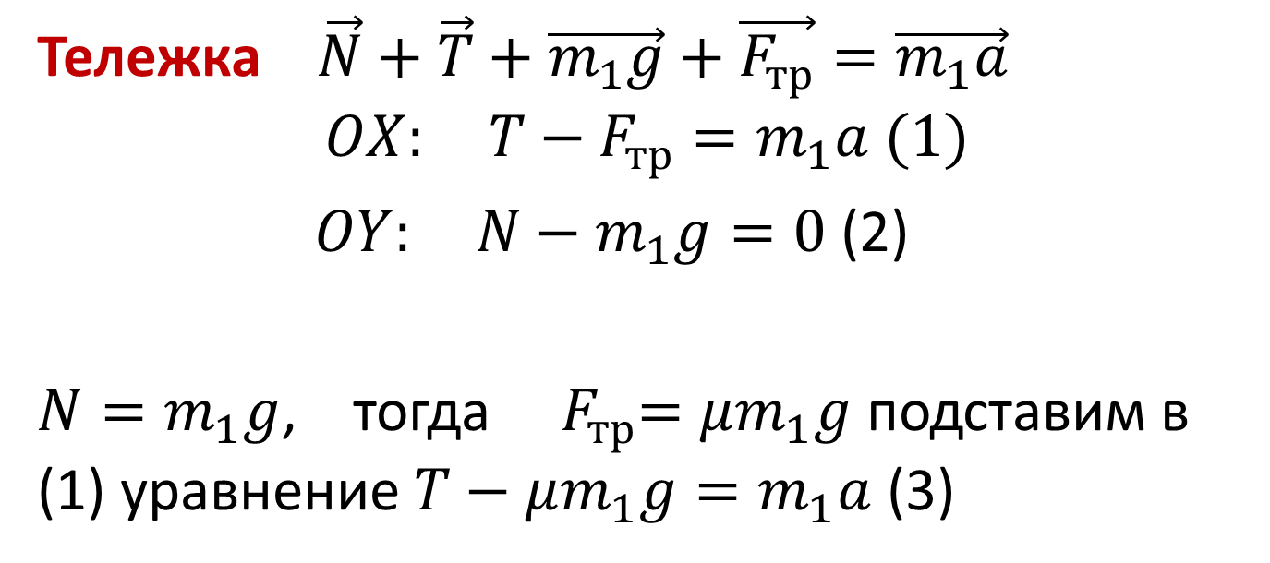
2. Запишем векторную форму II закона Ньютона и сделаем проекции
Тележка $\vec{N}+\vec{T}+\vec{m_{1}g}+\vec{F_{тр}}=\vec{m_{1}a}$
$$OX: T−F_{тр}=m_{1}a (1)$$
$OY: N−m_{1}g=0$(2)
$N=m_{1}g$, тогда ${ F}_{тр}=μm_{1}g$подставим в (1) уравнение $T−μm_{1}g=m_{1}a$(3)

Slide 10
2. Запишем векторную форму II закона Ньютона и сделаем проекции
Гиря $\vec{T}+\vec{m_{2}g}+=\vec{m_{2}a}$
$OY: m_{2}g−T=m_{2}a$(4)
Решая систему уравнений (3) и (4) получаем
$$T−μm_{1}g=m_{1}a$$
$$m_{2}g−T=m_{2}a$$
$$m_{2}g−μm_{1}g={(m_{1}+m}_{2})a$$

Slide 11
Получаем $a=\frac{g(m_{2}−μm_{1})}{m_{1}+m_{2}}=2,1\frac{м}{с^{2}}$
Подставим уравнение (3) или (4) рассчитаем силу натяжения нити
$$T=μm_{1}g+m_{1}a=15,4 Н$$
Задача решена!

